Slide 1

专题2 不等式与线性规划
第5练 如何让“线性规划”不失分

Slide 2
题型分析·高考展望
“线性规划”也是高考每年必考内容，主要以选择题、填空题的形式考查，题目难度大多数为低、中档，在填空题中出现时难度稍高.二轮复习中，要注重常考题型的反复训练，注意研究新题型的变化点，争取在该题目上做到不误时，不丢分.

Slide 3
常考题型精析
高考题型精练

Slide 4

常考题型精析
题型一 已知约束条件，求目标函数的最值
题型二 解决参数问题
题型三 简单线性规划的综合应用

Slide 5
题型一 已知约束条件，求目标函数的最值
例1 若变量x，y满足约束条件 且z＝2x＋y的最大值和最小值分别为m和n，则m－n等于( )
A.5 B.6 C.7 D.8

Slide 6
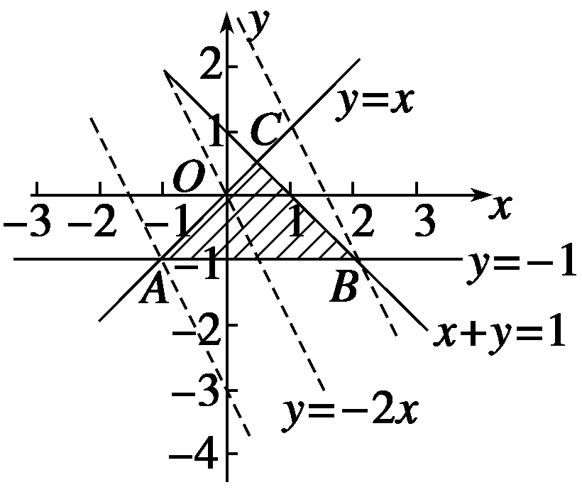
解析 画出可行域，如图阴影部分所示.
由z＝2x＋y，得y＝－2x＋z.

Slide 7
∴A(－1，－1).
∴B(2，－1).
当直线y＝－2x＋z经过点A时，z_{min}＝2×(－1)－1＝－3＝n.当直线y＝－2x＋z经过点B时，z_{max}＝2×2－1＝3＝m，故m－n＝6.
答案 B

Slide 8
点评 (1)确定平面区域的方法：“直线定界，特殊点定域”.
(2)线性目标函数在线性可行域中的最值，一般在可行域的顶点处取得，故可先求出可行域的顶点，然后代入比较目标函数的取值即可确定最值.

Slide 9
变式训练1 (2014·山东)已知x，y满足约束条件
当目标函数z＝ax＋by(a>0，b>0)在该约束条件下取到最小值 2 时，a²＋b²的最小值为( )
A.5 B.4 C. D.2

Slide 10
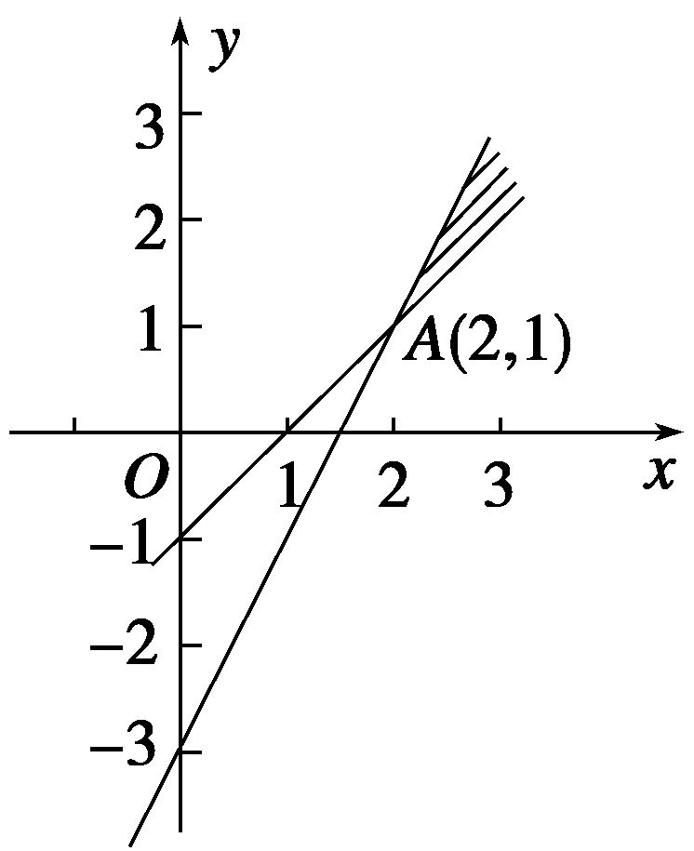

解析 线性约束条件所表示的可行域如图所示.
答案 B

Slide 11
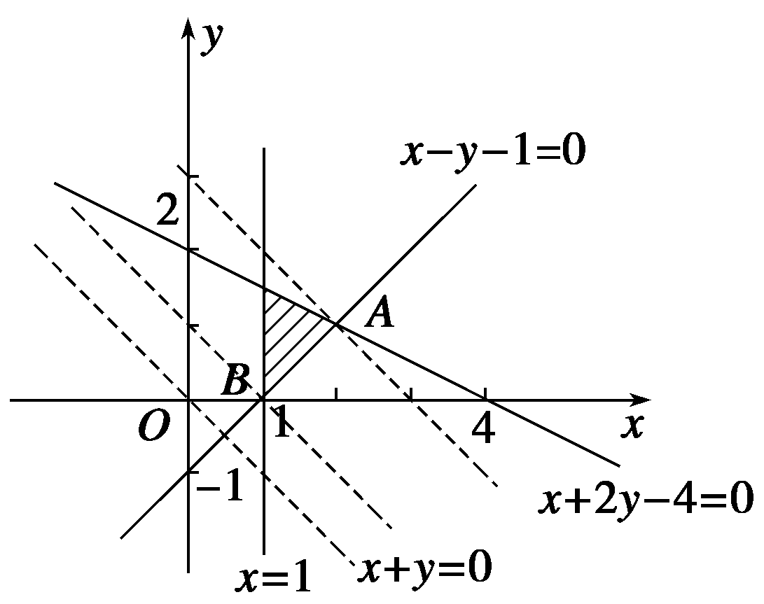
题型二 解决参数问题
例2 (2014·浙江)当实数x，y满足 时，1≤ax＋y≤4恒成立，则实数a的取值范围是________.
解析 画可行域如图所示，设目标函数z＝ax＋y，即y＝－ax＋z，要使1≤z≤4恒成立，则a>0，数形结合知，

Slide 13
点评 所求参数一般为对应直线的系数，最优解的取得可能在某点，也可能是可行域边界上的所有点，要根据情况利用数形结合进行确定.有时还需分类讨论.

Slide 14
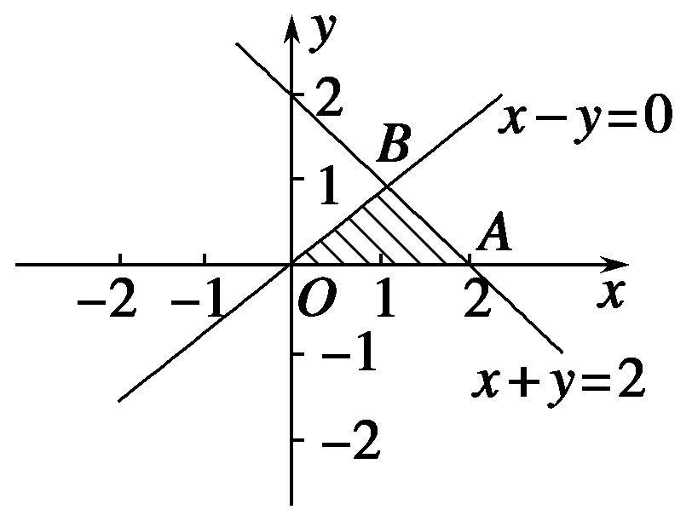
变式训练2 (2015·山东)已知x，y满足约束条件
若z＝ax＋y的最大值为4，则a等于( )
A.3 B.2 C.－2 D.－3
解析 不等式组表示的平面区域如图阴影部分所示.
易知A(2,0)，

Slide 15
由z＝ax＋y，得y＝－ax＋z.
∴当a＝－2或a＝－3时，z＝ax＋y在O(0,0)处取得最大值，最大值为z_{max}＝0，不满足题意，排除C，D选项；
当a＝2或3时，z＝ax＋y在A(2,0)处取得最大值，
∴2a＝4，∴a＝2，排除A，故选B.
答案 B

Slide 16
题型三 简单线性规划的综合应用
例3 设变量x，y满足约束条件 则lg(y＋1)－lg x的取值范围为( )

Slide 17
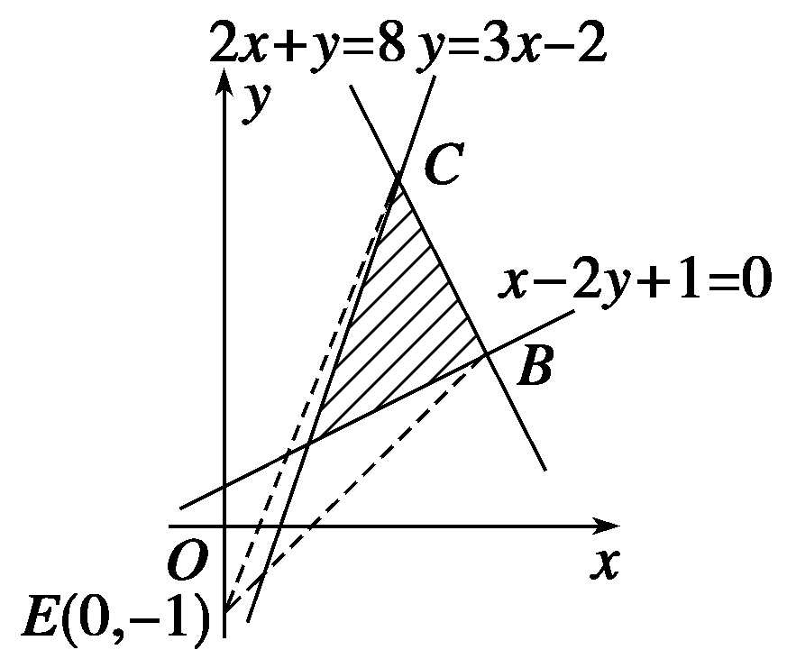

Slide 18
显然，t的几何意义是可行域内的点P(x，y)与定点E(0，－1)连线的斜率.
由图，可知点P在点B处时，t取得最小值；
点P在点C处时，t取得最大值.

Slide 19
又函数y＝lg x为(0，＋∞)上的增函数，

Slide 20
故选A.
答案 A

Slide 21
点评 若变量的约束条件形成一个区域，如圆、三角形、带状图形等，都可考虑用线性规划的方法解决，解决问题的途径是：集中变量的约束条件得到不等式组，画出可行域，确定变量的取值范围，解决具体问题.

Slide 22
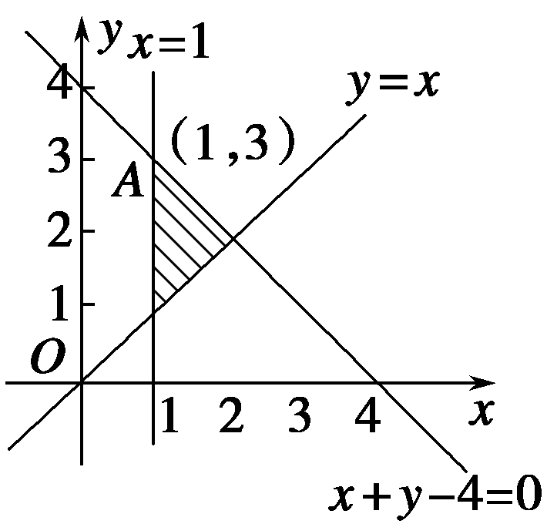
解析 画出可行域如图阴影所示，

Slide 23
答案 3

Slide 24
高考题型精练
1
2
3
4
5
6
7
8
9
10
11
12

Slide 25
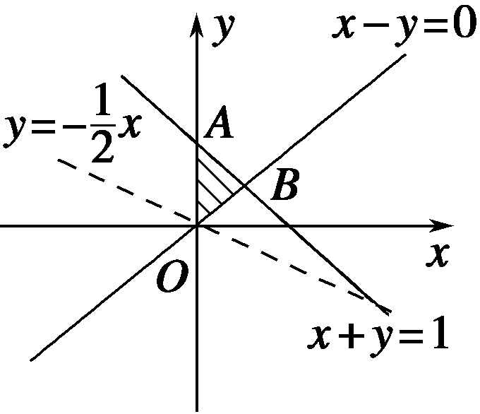
高考题型精练
1
2
3
4
5
6
7
8
9
10
11
12
答案 D

Slide 26
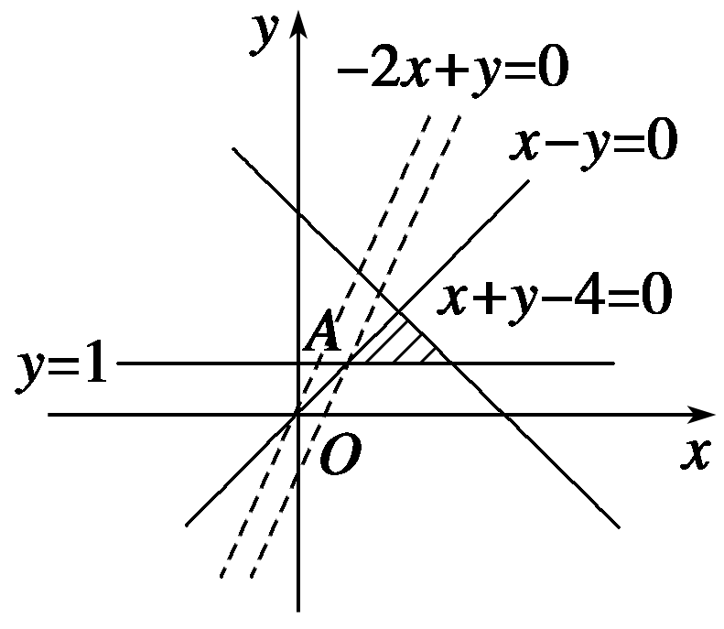
高考题型精练
1
2
3
4
5
6
7
8
9
10
11
12
2.(2015·安徽)已知x，y满足约束条件 则z＝－2x＋y的最大值是( )
A.－1 B.－2 C.－5 D.1
A
解析 约束条件下的可行域如图所示，由z＝－2x＋y可知y＝2x＋z，当直线y＝2x＋z过点A(1,1)时，截距最大，此时z最大为－1，故选A.

Slide 27
高考题型精练
1
2
3
4
5
6
7
8
9
10
11
12
3.(2014·课标全国Ⅰ)不等式组 的解集记为D，有下面四个命题：
p₁：∀(x，y)∈D，x＋2y≥－2；
p₂：∃(x，y)∈D，x＋2y≥2；
p₃：∀(x，y)∈D，x＋2y≤3；
p₄：∃(x，y)∈D，x＋2y≤－1.

Slide 28
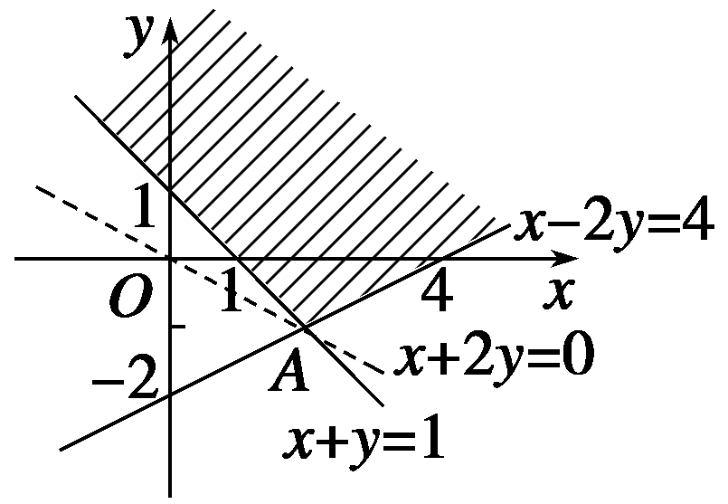
高考题型精练
1
2
3
4
5
6
7
8
9
10
11
12
其中的真命题是( )
A.p₂，p₃ B.p₁，p₄
C.p₁，p₂ D.p₁，p₃
解析 作出不等式组表示的可行域，如图(阴影部分).

Slide 29
高考题型精练
1
2
3
4
5
6
7
8
9
10
11
12
观察直线x＋y＝1与直线x＋2y＝0的倾斜程度，可知u＝x＋2y过点A时取得最小值0.
答案 C

Slide 30
高考题型精练
1
2
3
4
5
6
7
8
9
10
11
12
A.[－1,0] B.[0,1]
C.[0,2] D.[－1,2]

Slide 31
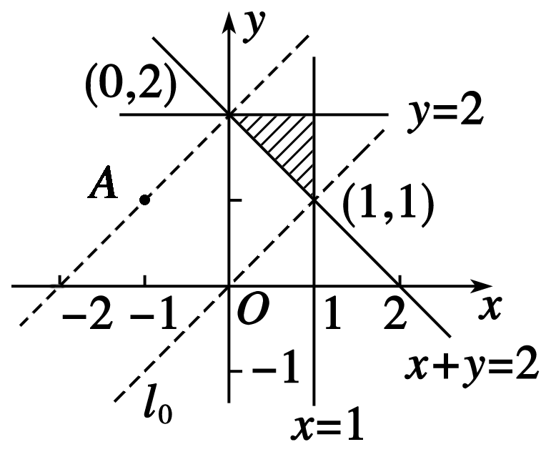
高考题型精练
1
2
3
4
5
6
7
8
9
10
11
12
设z＝－x＋y，作l₀：x－y＝0，易知，过点(1,1)时z有最小值，z_{min}＝－1＋1＝0；过点(0,2)时z有最大值，z_{max}＝0＋2＝2，
答案 C

Slide 32
高考题型精练
1
2
3
4
5
6
7
8
9
10
11
12

Slide 33
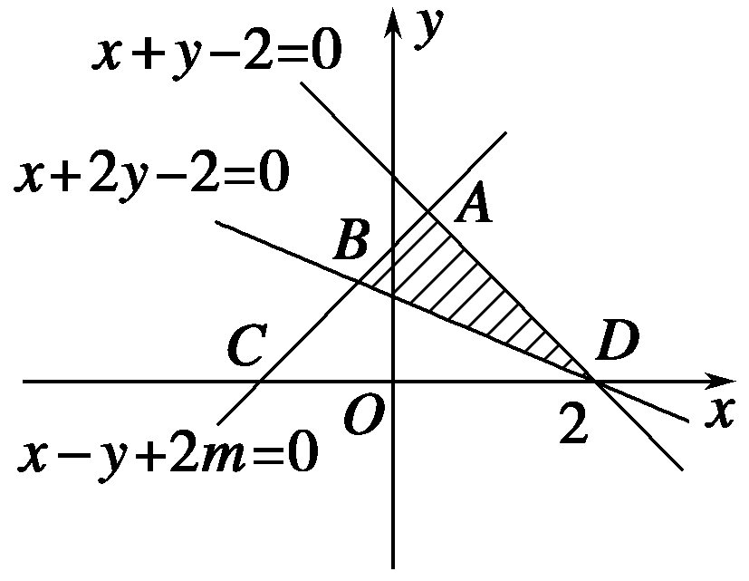
高考题型精练
1
2
3
4
5
6
7
8
9
10
11
12
解析 不等式组表示的区域如图，则图中A点纵坐标y_{A}＝1＋m，B点纵坐标y_{B}＝ ，
C点横坐标x_{C}＝－2m，

Slide 34
高考题型精练
1
2
3
4
5
6
7
8
9
10
11
12
∴m＋1＝2或－2(舍)，
∴m＝1.
答案 B

Slide 35
高考题型精练
1
2
3
4
5
6
7
8
9
10
11
12
6.某旅行社租用A、B两种型号的客车安排900名客人旅行，A、B两种车辆的载客量分别为36人和60人，租金分别为1 600元/辆和2 400元/辆，旅行社要求租车总数不超过21辆，且B型车不多于A型车7辆.则租金最少为( )
A.31 200元 B.36 000元
C.36 800元 D.38 400元

Slide 36
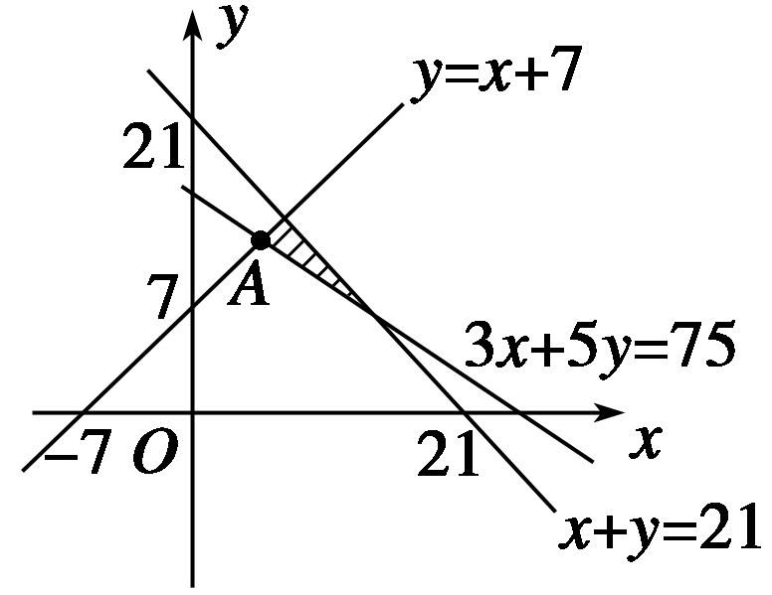
高考题型精练
1
2
3
4
5
6
7
8
9
10
11
12
解析 设租A型车x辆，B型车y辆时租金为z元，则z＝ 1 600x＋2 400y，
画出可行域如图.

Slide 37
高考题型精练
1
2
3
4
5
6
7
8
9
10
11
12
∴z_{min}＝5×1 600＋2 400×12＝36 800，
故租金最少为36 800元.
答案 C

Slide 38
高考题型精练
1
2
3
4
5
6
7
8
9
10
11
12
7.(2015·浙江)若实数x，y满足x²＋y²≤1，则|2x＋y－2|＋|6－x－3y|的最小值是________.
解析 满足x²＋y²≤1的实数x，y表示的点(x，y)构成的区域是单位圆及其内部.
f(x，y)＝|2x＋y－2|＋|6－x－3y|
＝|2x＋y－2|＋6－x－3y

Slide 39
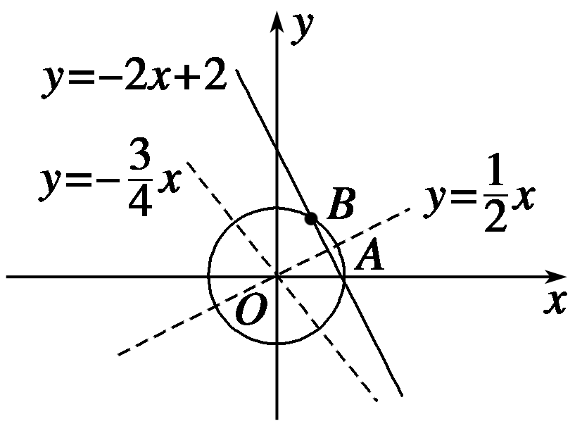
高考题型精练
1
2
3
4
5
6
7
8
9
10
11
12
直线y＝－2x＋2与圆x²＋y²＝1交于A，B两点，如图所示，易得B .

Slide 40
高考题型精练
1
2
3
4
5
6
7
8
9
10
11
12
所以|2x＋y－2|＋|6－x－3y|的最小值是3.
答案 3

Slide 41
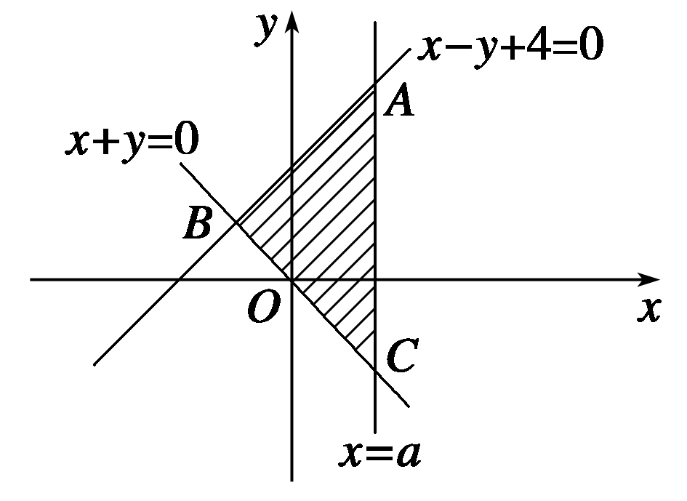
高考题型精练
1
2
3
4
5
6
7
8
9
10
11
12
8.在平面直角坐标系中，不等式组 所表示的平面区域的面积是9，则实数a的值为________.
解析 如图阴影部分为不等式组表示的平面区域，据题意易知平面区域为等腰直角三角形，其中A(a，a＋4)，C(a，－a)，

Slide 42
高考题型精练
1
2
3
4
5
6
7
8
9
10
11
12
故|AC|＝|2a＋4|，则S_{△ABC}＝ ×|2a＋4|×|a＋2|＝9，解得a＝1或a＝－5(不合题意，应舍去).
答案 1

Slide 43
高考题型精练
1
2
3
4
5
6
7
8
9
10
11
12
解析 在坐标平面内画出题中的不等式组表示的平面区域，所求的圆M是相应的平面区域的边界三角形的内切圆，设所求的圆心M坐标是(a，b)，

Slide 44
高考题型精练
1
2
3
4
5
6
7
8
9
10
11
12
由此解得a＝1，b＝0，相应的圆的半径是3－a＝2，因此所求的圆M的标准方程是(x－1)²＋y²＝4.
答案 (x－1)²＋y²＝4

Slide 45
高考题型精练
1
2
3
4
5
6
7
8
9
10
11
12
10.设x，y满足约束条件 若目标函数z＝abx＋y(a>0，b>0)的最大值为8，则a＋b的最小值为________.

Slide 46
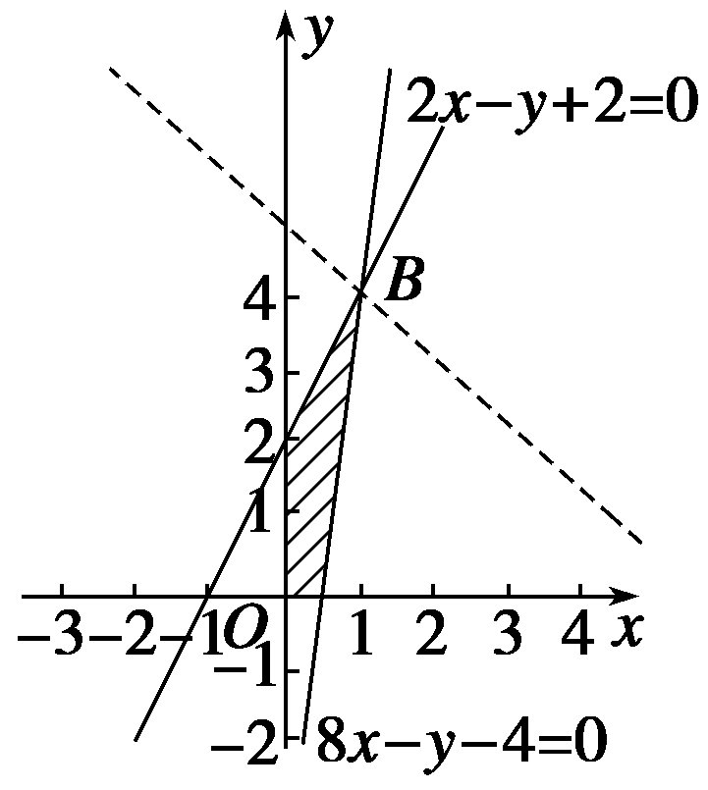
高考题型精练
1
2
3
4
5
6
7
8
9
10
11
12
解析 由z＝abx＋y，得y＝－abx＋z，所以直线的斜率为－ab<0，作出可行域，如图，由图象，可知当y＝－abx＋z经过点B时，z取得最大值.

Slide 47
高考题型精练
1
2
3
4
5
6
7
8
9
10
11
12
即B(1,4)，代入z＝abx＋y＝8，得ab＋4＝8，即ab＝4，
所以a＋b的最小值为4.
答案 4

Slide 48
高考题型精练
1
2
3
4
5
6
7
8
9
10
11
12
11.4件A商品与5件B商品的价格之和不小于20元，而6件A商品与3件B商品的价格之和不大于24，则买3件A商品与9件B商品至少需要________元.
解析 设1件A商品的价格为x元，1件B商品的价格为y元，买3件A商品与9件B商品需要z元，则z＝3x＋9y，其中x，y满足不等式组

Slide 49
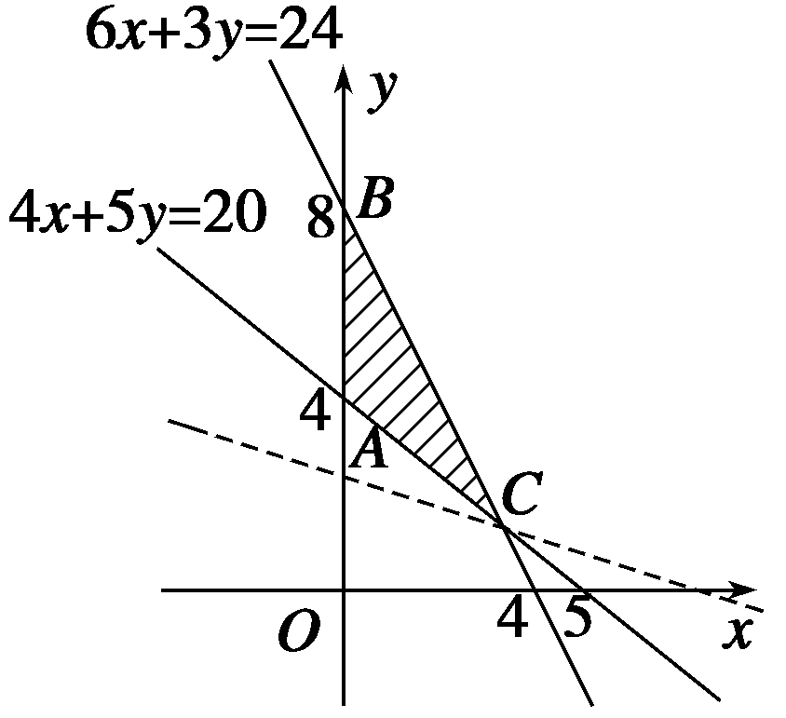
高考题型精练
1
2
3
4
5
6
7
8
9
10
11
12
作出不等式组表示的平面区域，如图所示，其中A(0,4)，B(0,8)，

Slide 50
高考题型精练
1
2
3
4
5
6
7
8
9
10
11
12
因此当1件A商品的价格为 元，1件B商品的价格为 元时，可使买3件A商品与9件B商品的费用最少，最少费用为22元.
答案 22

Slide 51
高考题型精练
1
2
3
4
5
6
7
8
9
10
11
12
12.给定区域D： 令点集T＝{(x₀，y₀)∈D|x₀，y₀∈Z，(x₀，y₀)是z＝x＋y在D上取得最大值或最小值的点}，则T中的点共确定______条不同的直线.

Slide 52
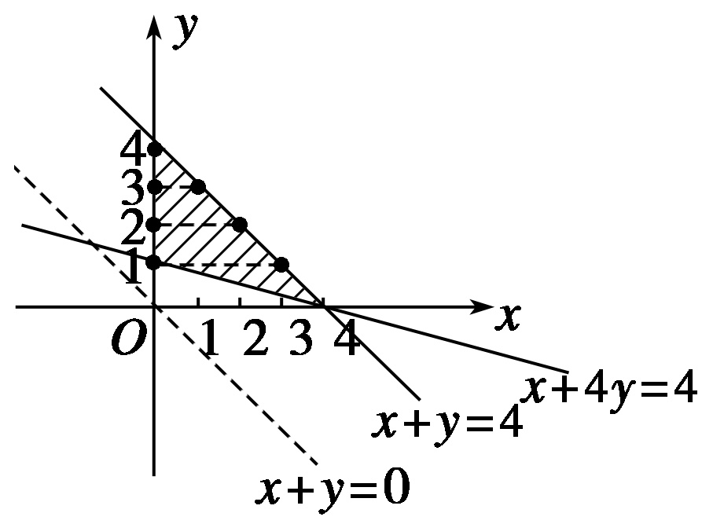
高考题型精练
1
2
3
4
5
6
7
8
9
10
11
12
解析 线性区域为图中阴影部分，取得最小值时点为(0,1)，最大值时点为(0,4)，(1,3)，(2,2)，(3,1)，(4,0)，故共可确定6条不同的直线.
答案 6

